Slide 1
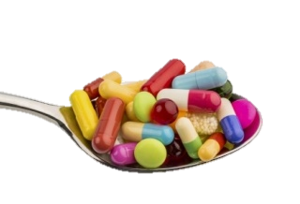
藥物安全
黃美玲
註冊護士

Slide 2
用藥安全小貼士
按照標籤上的指示用藥
每次用藥前應細閱藥物標籤，標籤上列有藥物的名稱、劑量、使用方法、
保留藥物標籤以備需要時向醫護人員查詢。
若於使用藥物後出現過敏反應如皮膚敏感、面部或手部腫脹、呼吸困難等，請立即求醫
切勿與他人共用藥物
過期或完成療程後剩餘之藥物應立即棄掉。

Slide 3
藥物儲存管理
把藥物存放在陰涼乾爽的地方，避光保存。除特別註明外，無需存放在雪櫃內。
藥物應存放在有正確標籤的容器內，以便醫護人員或家人在有需要時，能夠了解你用藥的情況。
除使用按次分配藥盒外，藥物應存放於原裝的容器內，而且同一容器內應只存放一種藥物，以免產生混淆而誤服。
定期檢查藥物的有效 / 配藥日期
藥物存放在孩童不能觸及的地方

Slide 4
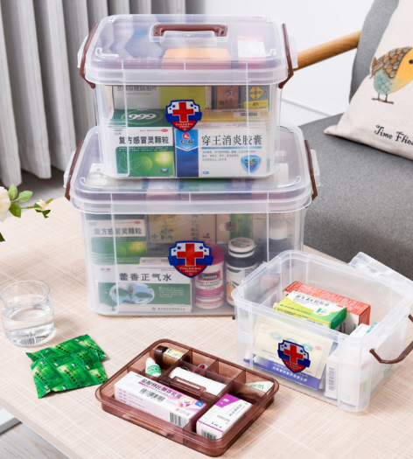

Slide 5
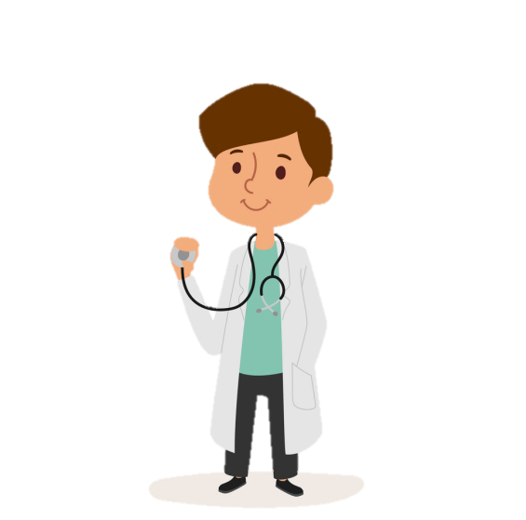
服藥須知 — 見醫生時
對藥物有過敏反應，計劃懷孕，懷孕或正在餵哺母乳， 要告知醫生或藥劑師。
使用其他保健產品前應向醫生或藥劑師查詢：中藥、中成藥或西藥 （因藥物之間有機會產生相互作用，改變藥物原有的效用，增加其副作用或毒性）。
每次覆診，醫生有可能因應你的病情而改變藥物種類、劑量或使用次數。取藥後，應即細閱藥物標籤，遵照藥物標籤上的指示使用藥物。

Slide 6
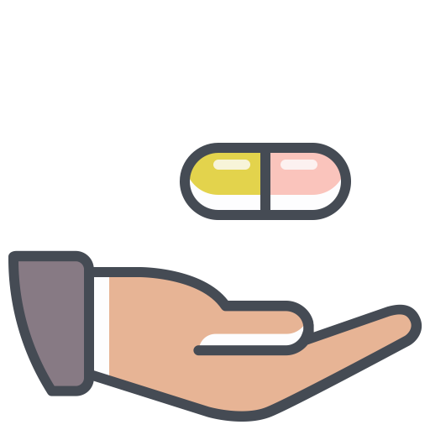
服藥須知 — 取藥後
你須留意所用藥物的功用及一些常見的不良反應、依照醫生所指示的劑量、次數、注意事項服用。
若需要切割藥片，可用切丸器切割當時所需劑量，不建議一次過切割大量藥片，因經切割的藥片會較易變質。
乘飛機時，把使用之藥物存放於手提行李，如不幸遺失寄倉行李，也不會失去藥物。另寄倉行李存放環境的溫度差異很大，並不適合存放藥物。

Slide 7
服藥小貼士
如果容器標籤上沒有特別註明跟餐指示，空肚或飽肚服藥均可
一些藥物會引致腸胃不適，需要「飽肚」服用，請閱標籤
一些藥物會被食物影響吸收，則宜「空肚」服用，請閱標籤
切勿擅自停藥或更改藥物劑量或用藥次數
忘記服藥時，應儘快補用適量的劑量，若記起時已接近使用下一劑量的時間，便不必補用，只需依時使用下一劑量
切勿使用雙倍的劑量

Slide 8
藥物棄置
定期檢查藥物的有效 / 配藥日期，過期、變質的藥物
已開封一個月的眼藥水、眼藥膏及眼用凝膠
完成療程後剩餘之藥物
藥物的標籤模糊不清
全當作一般家居垃圾處理，不要掉廁所沖去！

Slide 9
溫馨小貼士
一些輕微的小毛病如便秘和消化不良等，未必需要藥物治療。 可透過生活上作出調節，也可能不藥而癒，例如:
1. 均衡飲食
2. 充足的水分
3. 適量的運動
4. 充足的休息
5. 保持心境輕鬆開朗
6. 戒煙及少飲酒

Slide 10
參考資料
醫管局智友站藥物資料 > 一般病人資訊
社區健康醫學堂老友記健康大學課程實用手冊

Slide 11
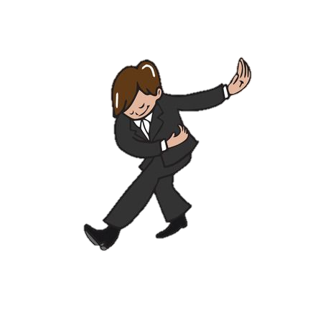
完 謝謝

